Slide 1
Экологический проект
«Школа ЭкоЛидер»
Авторы проекта: Тхайцухова Ф. Б.
Амбарян А. А.

Slide 2
ЦЕЛЬ ПРОЕКТА
Формирование, развитие и становление экологического сознания и культуры, посредством вовлечения школьников, родителей и педагогов ОУ в совместную эколого-просветительскую деятельность

Slide 3
ЗАДАЧИ ПРОЕКТА
- формирование и развитие познавательного интереса школьников 1-11 классов;
-способствование воспитанию потребности активного участия в социально-значимых природоохранных экологических акциях и мероприятиях;
-создание условий для эколого-просветительской деятельности среди школьников 1-11 классов;
- развитие способностей школьников в создании презентаций и экологических проектов;
- воспитание экологической культуры, через формирование потребности в гуманном отношении к природе.

Slide 4
А ЭТО ЦЕЛЕВАЯ АУДИТОРИЯ
НАШЕГО ПРОЕКТА
Школьники 1-11 классов ОУ г. Майкопа
Дошкольники 5-7 лет подшефных детских садов:
№ 33 и №7 «Теремок»
Родители школьников
Педагоги МБОУ «СШ № 11» г. Майкопа

Slide 5
ПАРТНЕРЫ
НАШЕГО ПРОЕКТА
Администрация МО «Город Майкоп»
Комитет по образованию МО «Город Майкоп»
ООО «Эко Сити»
ФГБОУ ВО «МГТУ»
Ассоциация волонтерских центров
АНО «ДОБРО.РУ»
«Региональное отделение Общероссийского общественно-государственного движения детей и молодёжи «Движение первых» Республики Адыгея».
Местное отделение Общероссийского общественно-государственного движения детей и молодёжи «Движение первых» МО «Город Майкоп»
МБДОУ № 7 «Теремок» МО «Город Майкоп»
МБДОУ № 33 МО «Город Майкоп»

Slide 6
РЕЗУЛЬТАТЫ
НАШЕГО ПРОЕКТА
Качественные результаты
Развивать экологическое направление волонтерской деятельности, как одно из главных направлений жизни людей; повысить уровень экологической культуры школьников, образовательной организации, жителей микрорайона Черемушки, города Майкопа и Республики Адыгея.
1). Повысить уровень экологической культуры.
2).Развивать творческие и организаторские способности.
3) Повысить интерес учащихся к изучению экологии: микрорайона Черемушки, города Майкопа, Республики Адыгея, и страны в целом, через систему творческого, практического участия в запланированных экологических мероприятиях, акциях: благоустройство и озеленение: школьной и пришкольной территории; территории дошкольных образовательных организаций; микрорайона «Черемушки»; г. Майкопа.
3). Сформировать сознание личной ответственности и активную гражданскую позицию в защите, и сохранение природной среды.
4). Повышать познавательную активность учащихся посредством внедрения в образовательный процесс научно – исследовательской и практической деятельности.
5). Обеспечить повышение мотивации школьников к изучению не только экологии, но и предметов естественнонаучного цикла.
6). Формировать социальный опыт школьника, который позволит применять полученные знания в нестандартных и новых ситуациях

Slide 7
РЕЗУЛЬТАТЫ НАШЕГО ПРОЕКТА
Количественные результаты
1). «Сдай макулатуру –Спаси дерево» - акция по сбору вторичного сырья (2 акции). Участники родители и школьники 1-11 классов.
2). Экологические акции по благоустройству школьного двора и школы: «Чистим школьный двор» (3 акций), «Уборка берега р. Белой» (2 акции), Участники родители и школьники 7-11 классов.
3). Экологические благотворительные акции в дошкольные образовательные учреждения: МБДОУ № 7 "Теремок" (2 акции), МБДОУ № 33 (2 акции). Участники родители и школьники 10-11 классов.
4). Информационно-просветительские акции «Школа ЭкоЛидер» - 25 классов. Участники школьники 1-11 классов.
5). Конкурс-выставка Экологического плаката и рисунка. 25 плакатов и рисунков. Участники школьники 1-8 классов.
6). Экологическая викторина. Участники 5-6 классов. 24 человека, 6 команд.
7). Экологическая акция «Покормите птиц зимой» и «Помоги птицам зимой» 15 кормушек изготовили школьники 3-8 классов.
8). Экологические уроки «Школа ЭкоЛидер», «Майкоп – Курортная столица Адыгеи» 7-8 классы
9). Региональные предметные олимпиады ВСОШ по биологии, географии, экологии, химии. Участники - 17 человек, призеры и победители - 5 человек.
10). Посещение с экскурсионной программой Чеченской Республики. 9 классы 15 человек.
11). Мастер-класс по изготовлению поделок из вторичного сырья 3 «А» класс, 25 человек.
12). Мастер-класс по сортировке вторичных отходов. 2-4 классы, 153 человека.
13) Конференция «Глобальные проблемы человечества» 10-11 классы, 69 человек.
14). Игра-викторина «Экология это…». 7-8 классы, 127 человек
15). Конкурс экологического плаката и рисунка «Школа ЭкоЛидер». 5-8 классы, изготовили 41 плакатов.
16). Конкурс слоганов: «Экология –это…», «Воплоти свою мечту - …»,
«Волонтеры могут все», «МГТУ –это…». Школьники 8-11 классов, 40 слоганов.
17). Региональный этап Всероссийского конкурса Экологических проектов «Волонтеры могут все». Проект «ЭКОВОЛОНТЕРИКИ», Призеры, 2 место.
18). Презентация индивидуальных проектов, обучающихся 10 «А» и 10 «Б» классов, 43 проекта.
19). Публикация материалов на страницах в ВК и телеграмм-канале, 35 постов и статей.

Slide 8
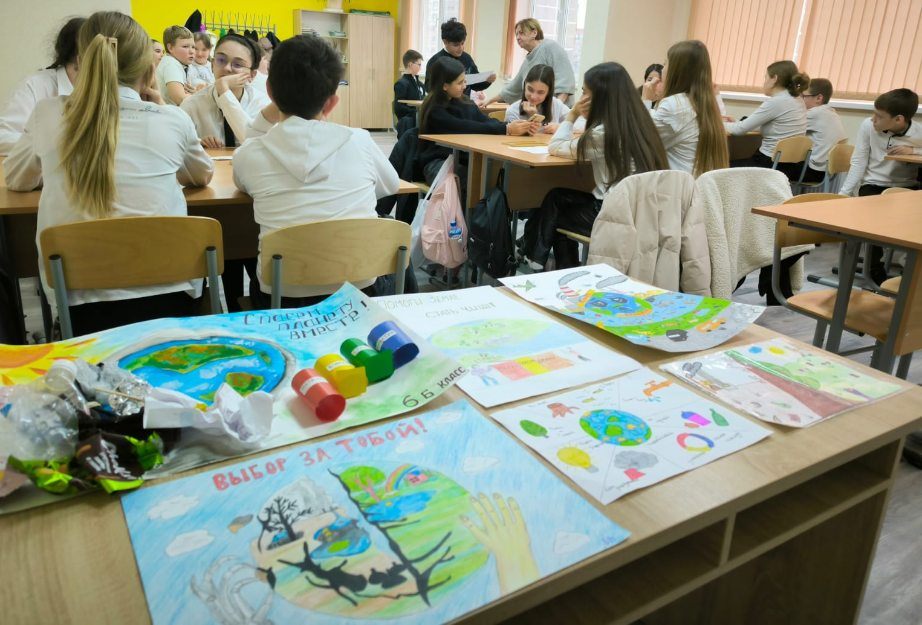
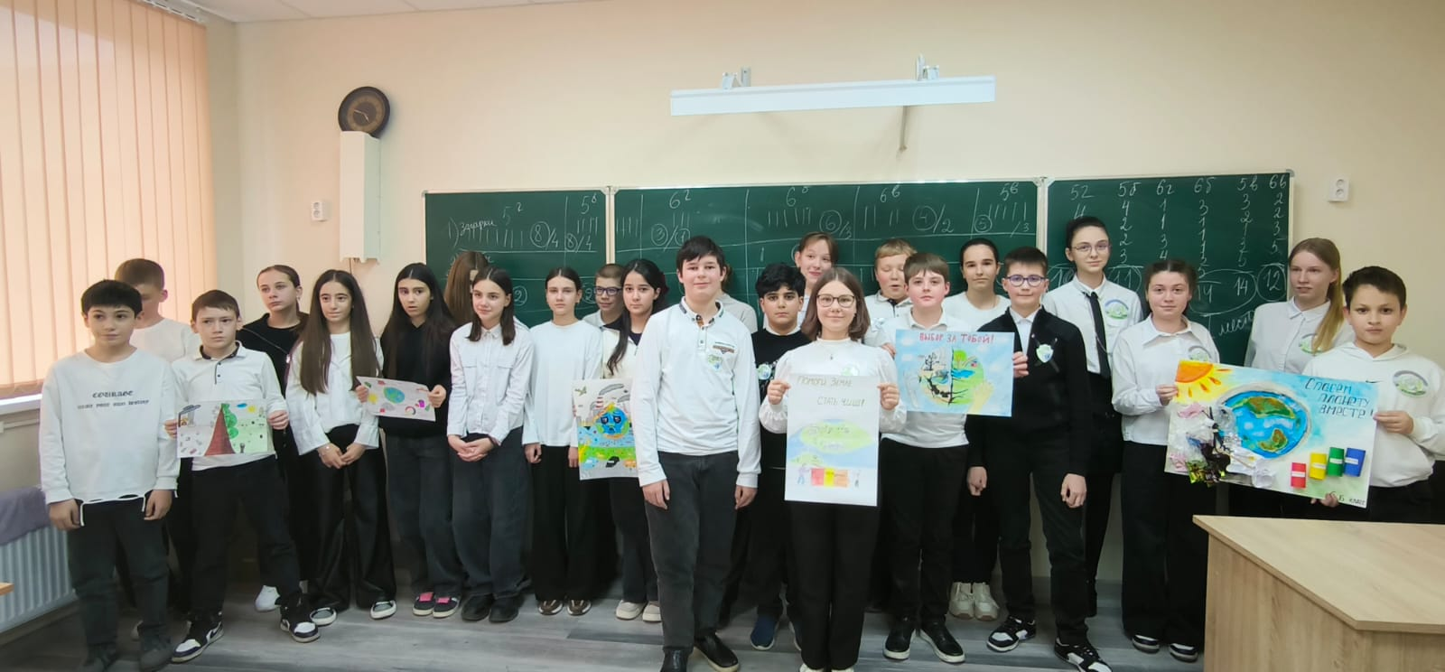
ФОТО МЕРОПРИЯТИЙ ПРОЕКТА
Экологические викторины

Slide 9
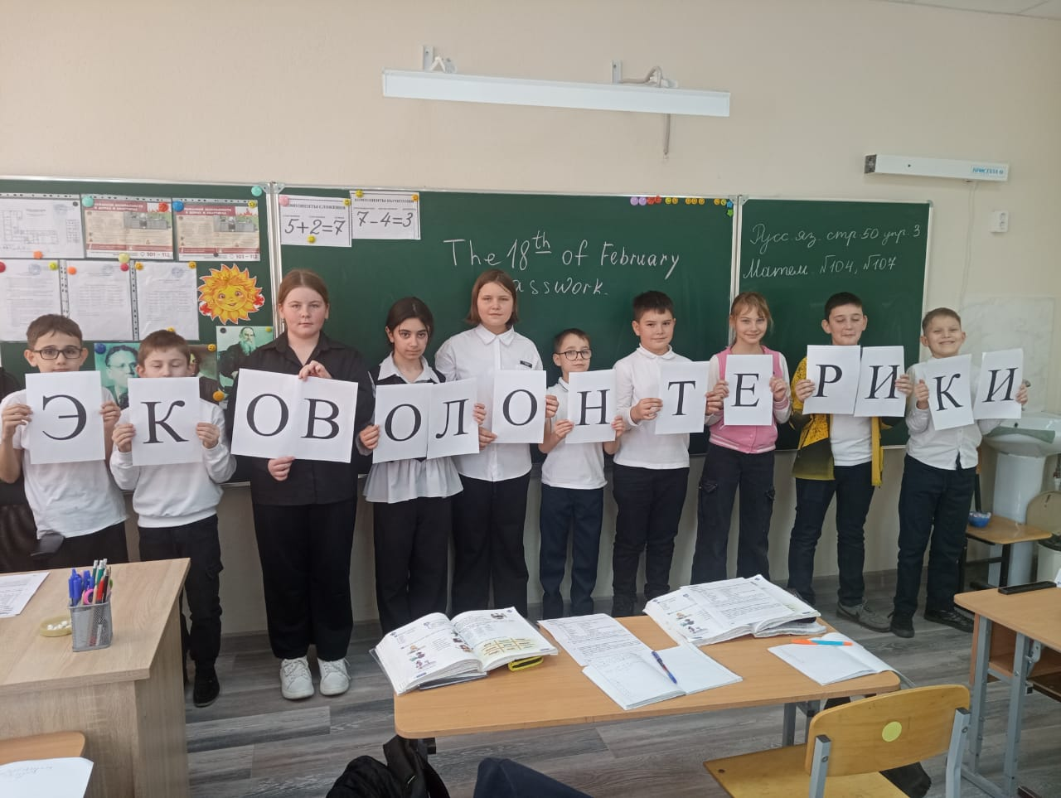
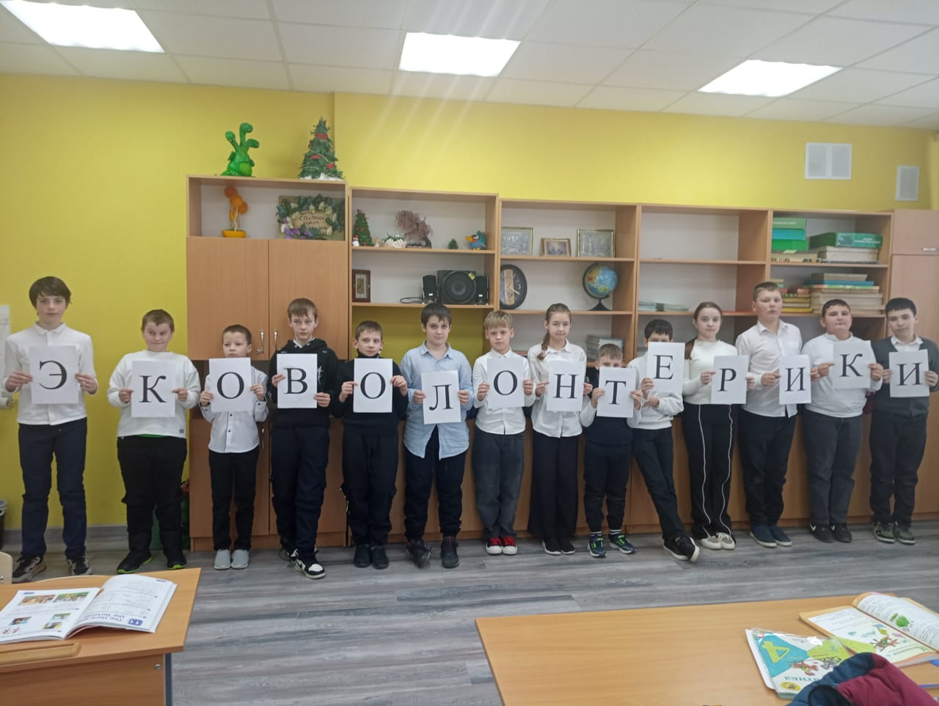
ФОТО МЕРОПРИЯТИЙ ПРОЕКТА
Информационно-просветительские акции

Slide 10
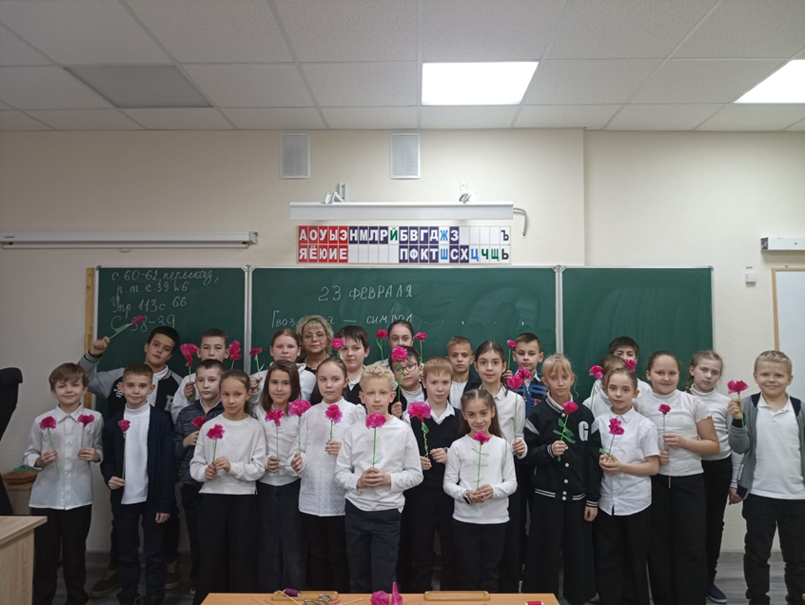
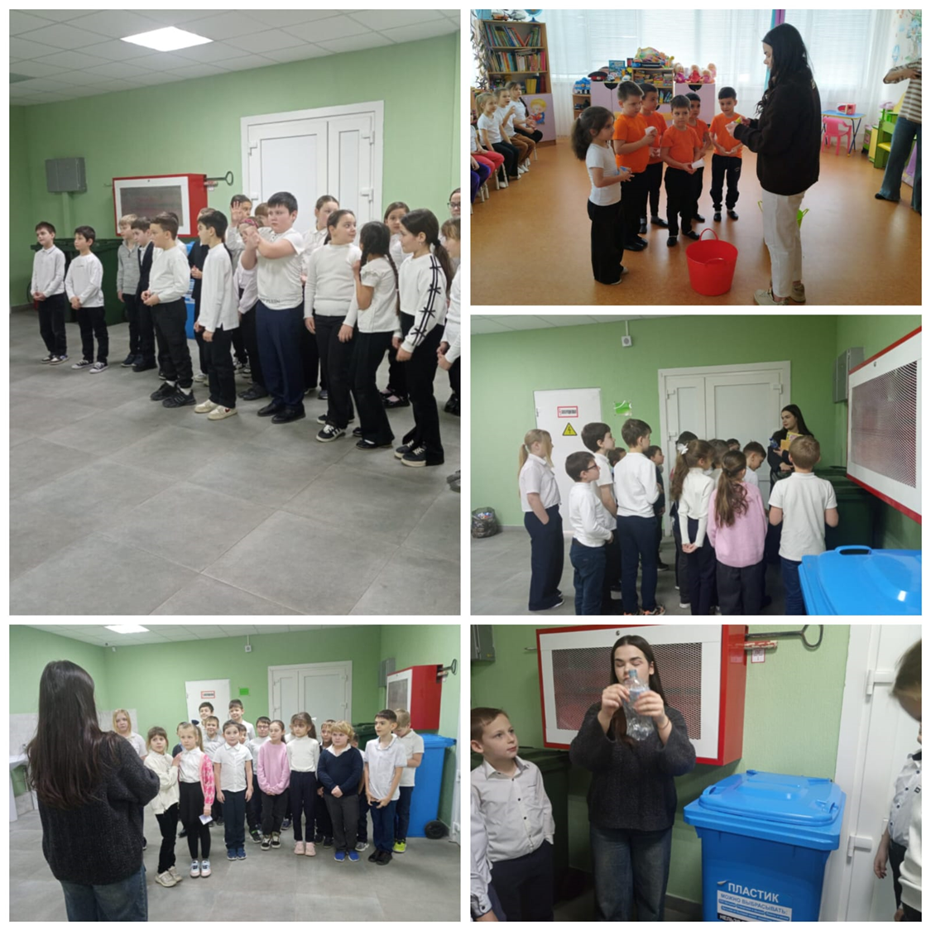
ФОТО МЕРОПРИЯТИЙ ПРОЕКТА
Мастер-классы

Slide 11
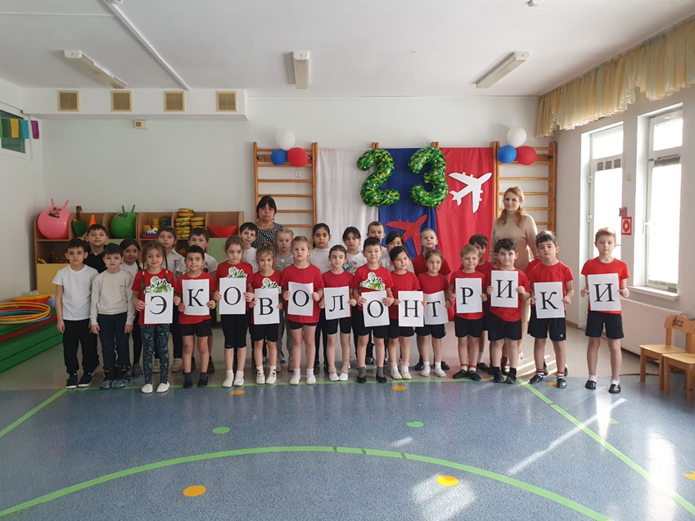
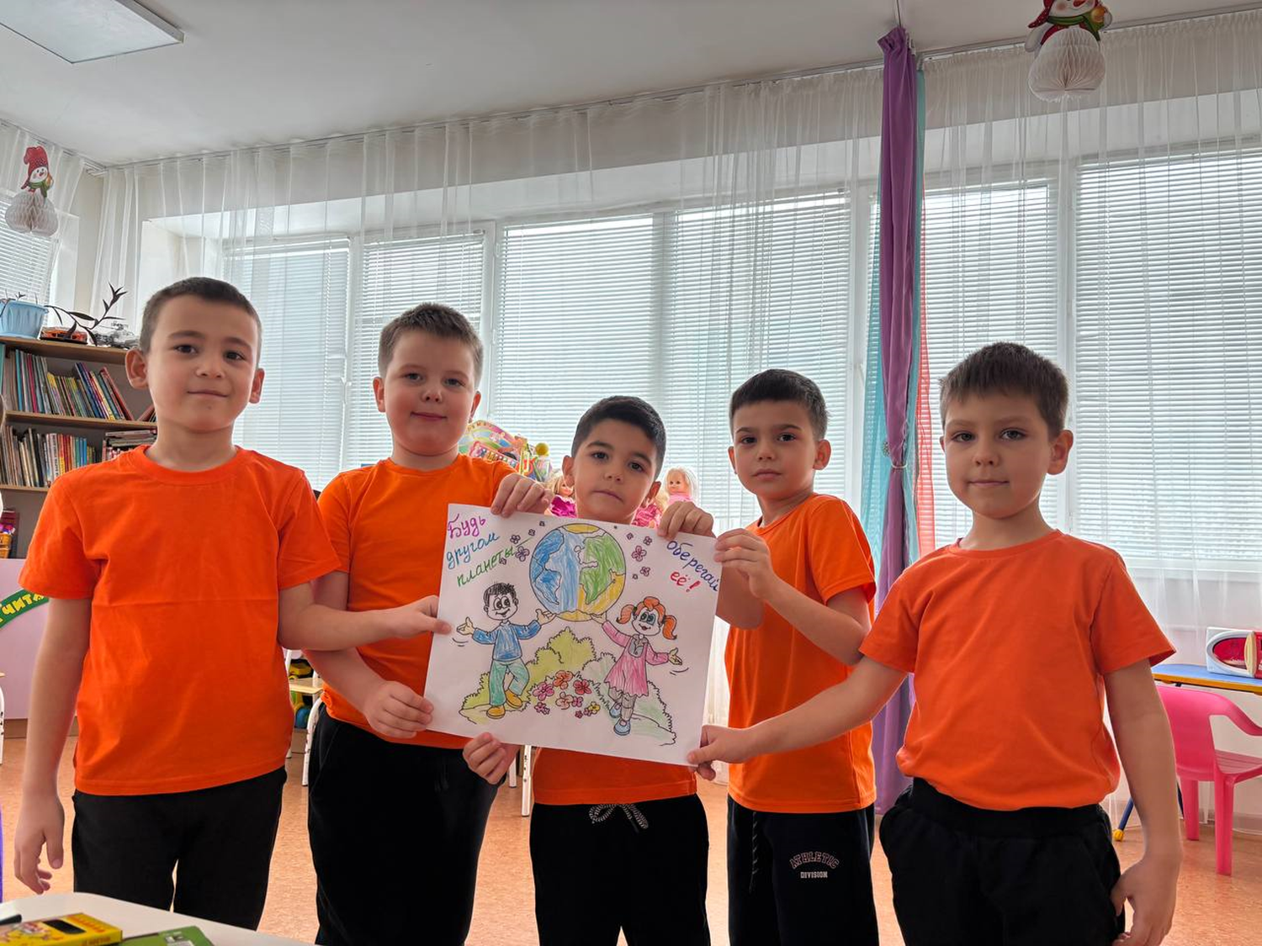
ФОТО МЕРОПРИЯТИЙ ПРОЕКТА
Экологические эстафеты

Slide 12
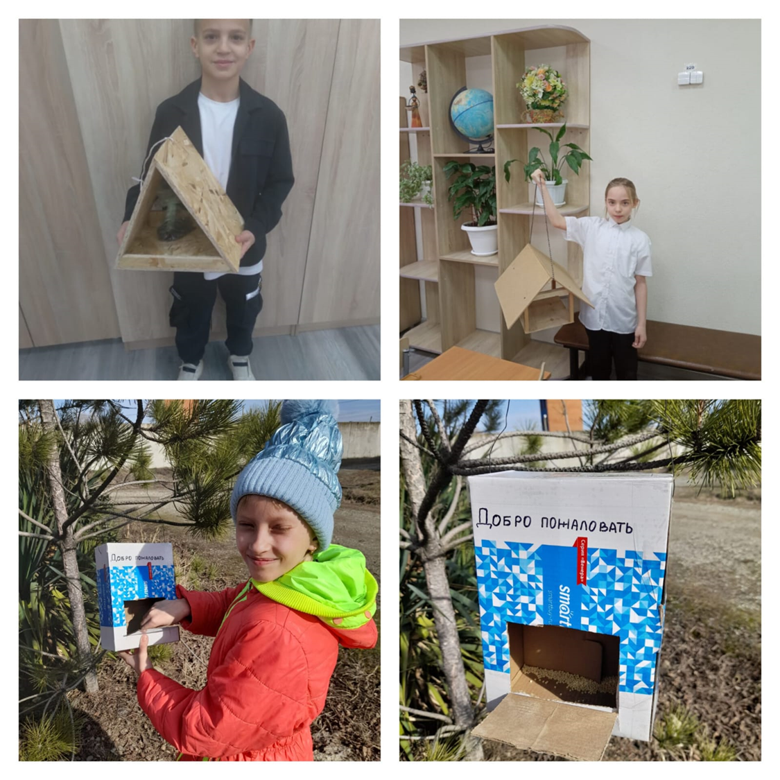
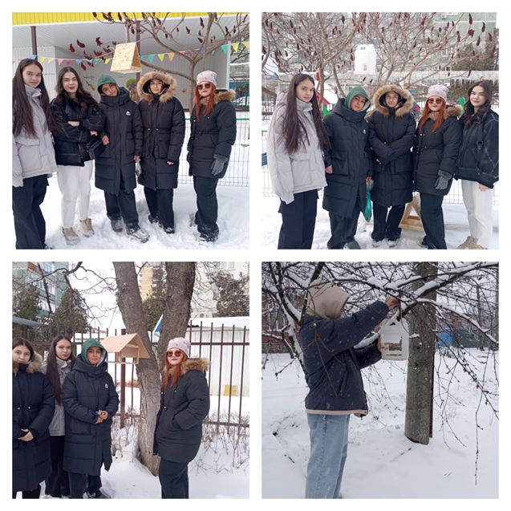
ФОТО МЕРОПРИЯТИЙ ПРОЕКТА
Акции «Покормите птиц зимой»

Slide 13
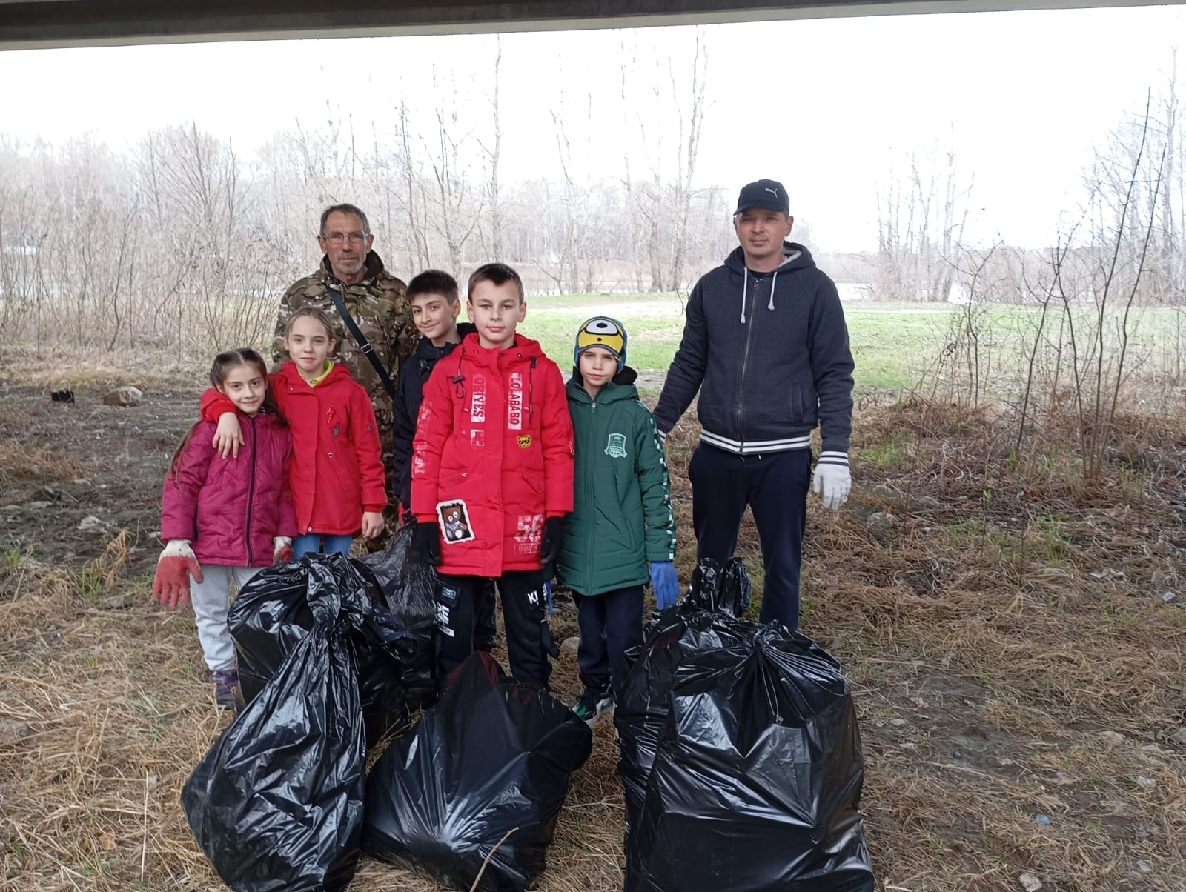
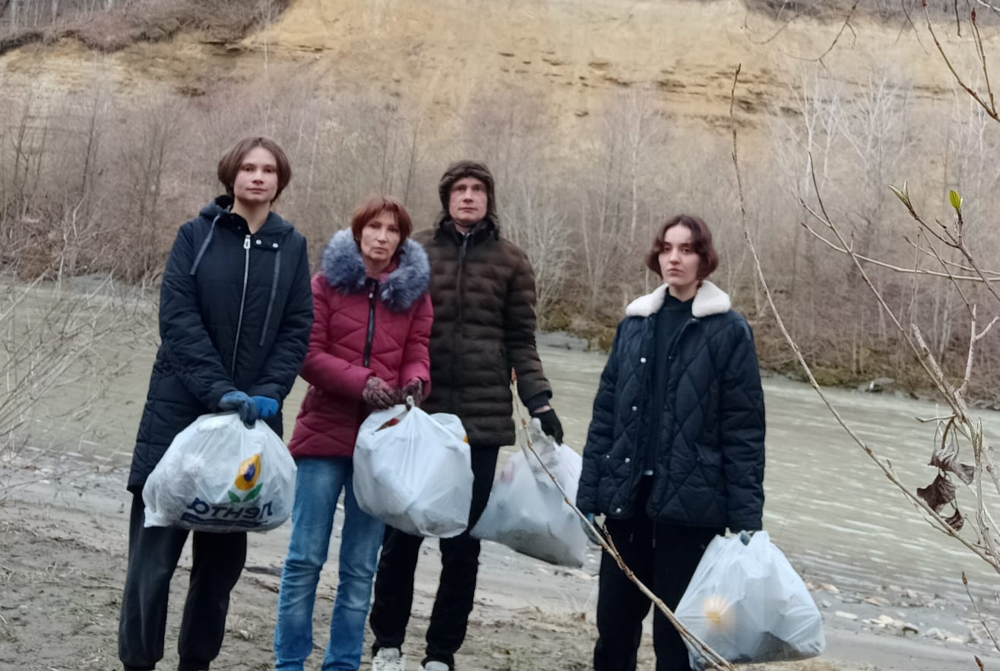
ФОТО МЕРОПРИЯТИЙ ПРОЕКТА
Экологические акции по уборке территории

Slide 14
Конкурс слоганов
Экология - это
Экология – это забота о нашем общем доме
Экология – это здоровье нашей планеты
Экология – это ответственность перед будущим поколением
Экология – это ключ к устойчивому будущему
Экология – это гармония между человеком и природой
Экология – это наше общее дело
Экология – это красота и чистота вокруг
Экология – это жизненная среда, которую мы создаем
Экология – это забота, которая преображает мир
Экология – это здоровое окружение для каждого из нас

Slide 15
Конкурс слоганов
Волонтеры могут все
Волонтеры могут все: вездесущая сила
Волонтеры могут все: от искр талантов до яркого огня сердец
Волонтеры могут все – это реально круто
Волонтеры могут все и вместе мы сила
Волонтеры могут все – мы вместе, мы сила
Волонтеры могут все, а главное добровольно дарить чудеса
Волонтеры могут все и это круто и всерьез
Волонтеры могут все, везде и всегда

